Slide 1


Projet ITER Robot Revue de Projet épreuve Ways
Collège Le Petit Prince

Slide 2

Revue de Projet
REVUE DE PROJET
❒ Présentation et Organisation de l’équipe :
☞ Organigramme
☞ Planification du projet ( Gantt Project )
☞ Création du site
❒ Communication
☞ Identification
❒ Choix Techniques
Appropriation du cahier des charges
Choix du robot / Choix des pistes
❒ Programmation :
☞ Pistes
☞ Programme suiveur de ligne
❒ CAO ( Conception Assistée par Ordinateur )
☞ Support de communication (solidworks)
Notes:
C

Slide 3

Organigramme
REVUE DE PROJET
Planification
Dossier Technique
Programation
Coordinateur
Culture génerale
Comunication
Noïm
Coline
Lélio
Noïm
Mathéo
Timéo
Louka
Noïm
Naïs
Titouan
Marin
Louka
Noïm
Naïs
Après étude du cahier des charges, nous avons les tâches selon nos compétences et nos envies. Nous avons essayé d'avoir une deuxième personne à chaque fois afin que le projet puisse continuer en cas d'absence.

Slide 4
Organigrama
REVUE DE PROJET
Planificación
Revista técnica
Programación
Coordinador
Cultura general
Comunicación
Noïm
Coline
Lélio
Noïm
Mathéo
Timéo
Louka
Noïm
Naïs
Titouan
Marin
Louka
Noïm
Naïs
Después de estudiar las especificaciones, dividimos las tareas según nuestras habilidades y deseos. Intentamos que hubiera una segunda persona cada vez para que el proyecto pudiera continuar en caso de su ausencia
.

Slide 5
Organizational chart
REVUE DE PROJET
Planning
Technical book
Programming
Coordinator
General Culture
Communication
Noïm
Coline
Lélio
Noïm
Mathéo
Timéo
Louka
Noïm
Naïs
Titouan
Marin
Louka
Noïm
Naïs
After studying the specifications, we divided the tasks according to our skills and desires. We tried to ensure that there was a second person each time so that the project could continue in the event of their absence.

Slide 6
Organizational chart
REVUE DE PROJET
Planning
Technical book
Programming
Coordinator
General Culture
Communication
Noïm
Coline
Lélio
Noïm
Mathéo
Timéo
Louka
Noïm
Naïs
Titouan
Marin
Louka
Noïm
Naïs
After studying the specifications, we divided the tasks according to our skills and desires. We tried to ensure that there was a second person each time so that the project could continue in the event of their absence.

Slide 7
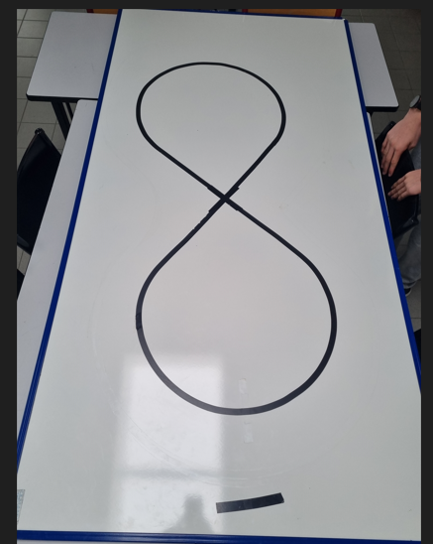
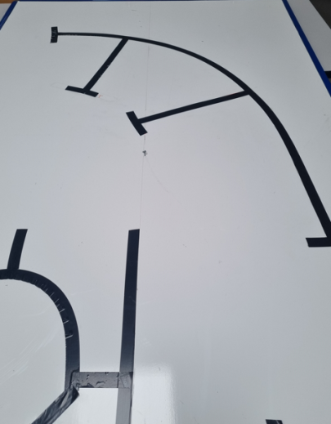
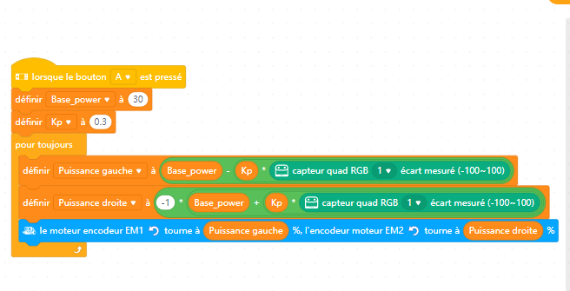

Programmation
REVUE DE PROJET
Pour s'entraîner et voir les différents problèmes nous avons réalisé des morceaux de piste sur des tableaux et nous avons commandé des tapis ou les pistes seront imprimées dessus . Pour coder et exécuter ce programme sur notre robot mBot2 nous avons utilisé le logiciel mBlock .
Programme suiveur de ligne

Slide 8
Programmation
REVUE DE PROJET
To practice and see the different problems, we made pieces of track on boards and we ordered mats where the tracks will be printed on them. To code and run this program on our mBot2 robot we used the mBlock software.
line follower sensor program

Slide 9
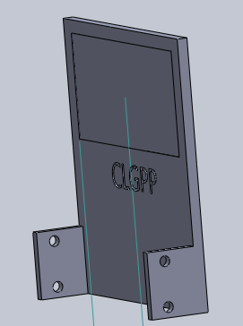
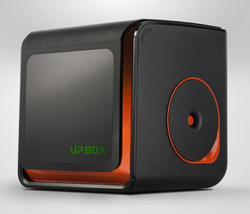
CAO (Solidworks)
REVUE DE PROJET
Pour améliorer la communication nous avons décidé de créer un support à adapter sur notre robot afin de pouvoir y coller une petite affiche représentant notre collège. Ce support sera imprimé sur l’imprimante 3D du collège.
Support d’affiche robot

Slide 10
CAD (Computer aided design solidworks)
REVUE DE PROJET
To improve communication we decided to create a display stand adapted to our robot in order to be able to stick a small poster representing our school. This support will be printed on our 3D printer.
Robot display stand
3D Printer

Slide 11
Création d’un site
REVUE DE PROJET
Pour améliorer la communication entre nous, nous avons utilisé un forum sur Chamilo et créé un site.

Slide 12
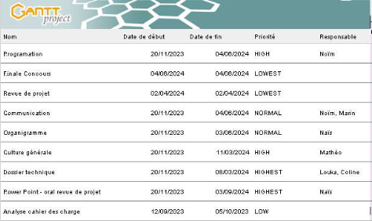
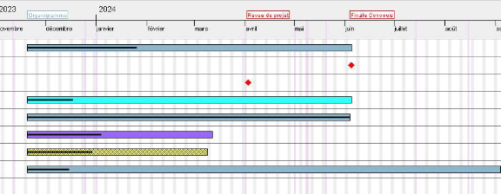
Planification
REVUE DE PROJET
Afin de pouvoir tenir les délais et terminer le projet à temps nous avons réalisé une planification en utilisant le logiciel Ganttproject. Ainsi nous avons attribué les ressources (membres de l’équipe ) aux différentes tâches à effectuer en respectant l’organigramme .

Slide 13
Identification
REVUE DE PROJET
Pour identifier l’équipe de notre collège mais aussi notre robot, nous avons fait plusieurs propositions de noms puis effectué un sondage entre les membres de l’équipe pour la sélection.

Slide 14
Etude du cahier des charge
REVUE DE PROJET
Afin de pouvoir se répartir les tâches et comprendre le cahier des charges, nous l’avons étudié à plusieurs.
Nous avons identifié les épreuves qui nous concernent (Epreuve Ways), puis chosit les figures sur lesquelles
Nous allions exécuter nos programmes.
❒ Epreuve de robotique Ways:
☞ Choix des circuits
☞ Planification du projet ( Gantt Project )
☞ Création du site
Epreuve de robotique (programmation)
Epreuve de culture générale
Epreuve de stand
Revue de projet

Slide 15
Planification du projet

Slide 16
Création du site

Slide 18
Organigramme de répartition des tâches

Slide 19
CAO ( Conception Assistée par Ordinateur )

Slide 20
Choix techniques

